Slide 1
Архипелаг 2022: #НастоящееБудущее
Технологии, которые работают
Разработка технологии и протокола фиксации и обработки данных об индивидуальных ценностно-мотивационных системах и абреакции, предопределяющих поведение и вызывающих аффект, при записи лазерной допплеровской флоуметрии микрокапилляров
Ссылка на проект: https://vk.cc/ceTiwj

Slide 2
Проблема: аварийность авиатранспорта, сложность отбора и подготовки кадров
В настоящее время в профессиональном образовании, предусматривающем частое участие специалиста в ситуациях, имеющих выраженную угрозу жизни (например, в Минздраве России – в медицинском образовании), к сожалению, констатируется недостаточная эффективность обучения с помощью формирования устойчивых навыков при реализации стандартных процедур, описанных в специальных чек-листах.
Данный тип образования и допуска в специальность (в медицине – аккредитации специалиста) был построен на образцах образования, сложившихся в авиационной отрасли.
А именно — на формировании автоматизированных ультра-мгновенных стандартных реакции в сложных, но типичных ситуациях, для выполнения профессиональных действий — путем автоматизации и унификации действий, выполняемых по чек-листам. В настоящее время, например, Минздрав России признал, что после реформы медицинского образования компетенции врачей, обученных по данной методике, не повысились, что потребовало возвращения прежней системы образования и разработки новой системы квалификационных требований.
В подготовке специалистов в сфере транспорта данные изменения начали происходить с 1980-х годов, вначале за рубежом. Главным ориентиром новой модели обучения стала методика управления возможностями коллектива (CRM - Crew resource management) и soft skills транспортном обучении с начала 21 века уже отходят от собственно обучения — привития — навыков реакций на сложные ситуации по чек-листам (стандартным операционным процедурам), а переходят к методике управления возможностями коллектива (CRM) и soft skills.
Российские физиологи описали механизмы сбоя реакций в ситуации неконтролируемого стресса. В результате возникает как индивидуальное неадекватное ситуации усилие, так и неконгруэнтное взаимодействие членов экипажей воздушных судов и наземных служб. Негативные эффекты неконтролируемого стресса могут быть скомпенсированы именно благодаря развитию управления возможностями коллектива (Crew resource management) и soft skills, увеличивающих профессионализм и точность реакций.

Slide 3
Проблема: аварийность авиатранспорта, сложность отбора и подготовки кадров
Вопрос о реакции биологических объектов (высших позвоночных) на неконтролируемый витальный стресс был впервые рассмотрен в 2020-е гг. в лаборатории И.П.Павлова в ходе индукции невроза и описания возникающего в итоге кризиса принятия решений. Описана ситуация «срыва» высшей нервной деятельности, сшибки процессов возбуждения и торможения в нервной системе.
В эксперименте «невозможность правильно решить задачу и случайность исхода приводили к нарушению когнитивных, аффективных и моторных функций».
Позднее для описания данной ситуации был выработан термин «неконтролируемый стресс». «Для трансформации негативного воздействия в хронический стресс необходимо, чтобы к нему невозможно было приспособиться или избежать его, а также невозможно было предсказать результат этого воздействия. Ситуации, отвечающие одному из этих критериев, называются неконтролируемыми». Наиболее полезным для нашего исследования является определение, данное в работе Шаболтаса А.В. и Жукова Д.А.: «Неконтролируемый стресс характеризуется тем, что стрессогенное воздействие невозможно предсказать, избежать или приспособиться к нему». Он вызывает состояние «дефицита когнитивных, моторных и эмоциональных функций» именно в силу фактора неконтролируемости стресса: из ситуации невозможно выйти или к ней приспособиться, она угрожает гибелью и любое действие по предотвращению гибели может оказаться неверным, определяется только методом «проб и ошибок», на которые, увы, нет времени (чаще всего на решение даются секунды или не более нескольких минут). Таким образом, эффективность принятых срочных решений в ситуации подобного стресса определяется сознанием – оценкой: возможно или невозможно для актора контролировать жизненную ситуацию.
Изменения реакций связывается с «невозможностью предсказать изменения во внешней среде», в связи с этим демонстрируется «резкое ослабление волевых качеств», «исчезают умения, а главное, желание самостоятельно оценивать происходящее, принимать самостоятельные решения», возникает желание «полностью полагаться на мнения других людей».

Slide 4
Решение: контроль реакций с помощью мед.прибора при обучении на тренажерах
При подготовке специалистов транспортной отрасли используется метод обучения стандартным операционным процедурам и соблюдению последовательности действий при выполнении тех или иных чек-листов (контролирующих правильность реакций в различных ситуациях). Формируются заученные последовательности стандартных действий, обеспечивающих высокую быстроту реакций и отсутствие ошибок. Однако данные стандартные операционные процедуры и контрольные чек-листы ориентированы на привычную профессиональную деятельность, без учета, как правило, нештатных ситуаций. Привычное реагирование в нештатной ситуации может привести к трагедии. Другой тип реакций должен вырабатываться с помощью особых методик, которые актуализировали бы максимально не типичные навыки, а особые когнитивные возможности по ультра-мгновенному анализу ситуации и оптимальному командному взаимодействию не по привычной иерархии, а по принципу приоритета члена экипажа транспортного средства, показывающего наибольшую успешность и результативность действий по спасению. К действиям в нештатной ситуации предъявляются иные требования, иногда противоречащие автоматизированным навыкам в стандартных, описанных в инструкциях и чек-листах условиях. Критические ситуации уникальны и предугадать их сложно, хотя при обучении это пытаются сделать и тренируют будущих летчиков, например, к тем из них, которые могут быть наиболее вероятны в будущей профессиональной деятельности.
Предлагается медицинский прибор, более точный, чем полиграф, обеспечивающий своевременное выявление индивидуальных поведенческих триггеров и мотивационно-ценностной системы респондента в целом, что важно как для прогностики поведения в патопсихологии и психиатрии, так и в сфере обеспечения безопасности и профилактики правонарушений, в том числе повторных (обеспечит своевременное раскрытие умысла и намерений, мотивации лица при образовательном и профотборе, лиц при освобождении из мест лишения свободы, в HR-службах предприятий).

Slide 5
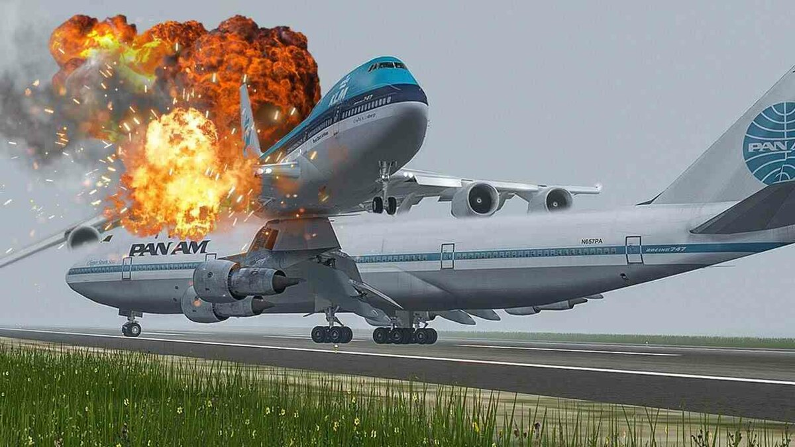
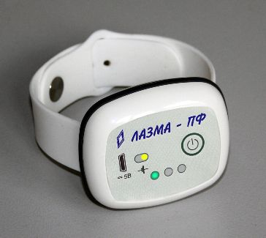
Продукт: готовый прибор (патент и доработка) + авторская методика
Валидизированная методика выявления микрострессоров, поведенческих триггеров, абреактивных стимулов, не осознаваемых испытуемым, посредством записи и расшифровки ЛДФМК - лазерной допплеровской флоуметрии микрокапилляров человека с помощью медицинского изделия (прибора) «ЛАЗМА-ПФ» в 1-6 отведениях.
Методика изложена в наших научных статьях и нашей научной монографии 2021 г.
(Кузина Н.В., Кузина Л.Б.)

Slide 6
Конкуренты: полиграф, БОС, нейропсихол.тестирование
Параметр | Создаваемый продукт | Конкурент №1 | Конкурент №2
Наименование | ЛАЗМА-ПФ | Полиграф | Психодиагностические тесты
Технические параметры | Автоматизированная оценка реакций автономной нервной системы (эндотелия капилляров) на значимые триггеры, стрессоры (визуальные, вербальные) с использованием ЛАЗМА-ПФ | Полиграфы любых производителей и автоматизированные системы оценки результатов предъявлений | Проспективные психодиагностические тесты (на ассоциации - вербальные и визуальные; психолингвистические тесты «закончи фразу»)
Точность интерпретации | Высокая (данные отражают реакции автономной нервной системы) | Неоднозначность интерпретации (ложь или эмоциональная значимость?) | Низкая (зависит от профессионализма (интерпретаций) оператора)
Портативность | Инструмент портативный, современный, основан на лазерных неинвазивных технологиях | Инструмент громоздкий, устаревший | Вместо инструмента – предъявляемые стимульные материалы, портативны
Стоимость | 45-60 тыс. рублей за 1 экз. (+ноутбук) | От 300 и выше тыс. руб. за экз. (+ноутбук) | Расходы на бумагу, печать стимульного материала (или автоматизированное предъявление, время обдумывания результатов специалистом
Страна произв-ва и время изобретения | Россия (ООО НПП медтехники «Лазма»), XXI в. | Различные (не медтехника), устаревшая технология | Авторы тестов – психологи различных стран 1-й половины – середины XX в.
Психологическая составляющая | Ощущение невиновности | Ощущение виновности | Ощущение подопытного

Slide 7
Рынок: система образования, психоневрологические диспансеры, казенные учреждения/тюрьмы, силовые органы, авиатранспорт, следственные органы
Рынок: не менее 26 тыс. юрлиц | 2023 | 2024 | 2025
В РФ – 2,5 тыс. ссузов (7 млн. учащихся), 1 тыс. вузов (2,5 млн. студентов), Кроме этого – 500 тыс. заключенных, 200 тюрем, 700 колоний, 100 колоний-поселений; 200 психиатрических больниц, 60 психоневрологических диспансеров; 70 тыс. школ (20 млн. учащихся), 20 тыс. крупных предприятий 1, 3 тыс. госкомпаний. ПРЕСТУПЛЕНИЙ В ГОД – до 2 МЛН! | 2 полигона 2 полигона 2 полигона 2 полигона | В случае успеха – коммерческое предложение, сопровождение, обучением сотрудников, доработка коммерческой модели | участие в госконтрактах, масштабирование проекта. Использование методики в процессе дознания.
Потенциальная доля создаваемого продукта на рынке: до 1/5 от всех заинтересованных в продукте юрлиц | до 1,5 % от доли рынка | до 5 % от конечной доли рынка | до 25 % конечной доли рынка
Выручка от реализации продукции: Примечание: в перспективе при охвате до 1/5 от всех заинтересованных юрлиц - до 360 млн. руб. | до 1 млн. руб. | до 20 млн. руб. | до 90 млн. руб.
Срок выхода на рынок: спустя 2 месяца после выделения фондом средств на завершение НИОКТР взятые в аренду/приобретенные приборы вместе с методикой будут переданы для тестирования в вузе (группа участников киберспортивной команды РГАУ-МСХА им.К.А.Тимирязева (https://vk.com/kibertimka - 250 чел. и др.), а также в системе HR крупных предприятий г.Москвы, учреждений ФСИН для тестирования с целью дальнейшей закупки методики и оборудования.

Slide 8
Бизнес-модель
Комплектация для клиента (массового) – методика + прибор ЛАКК (от 45-60 тыс. руб).
Выручка от реализации продукции (методика + прибор) и консультирования (сопровождения/ обучения специалистов) по методике:
от 1 млн. руб. до 360 млн. руб. в год (в перспективе при охвате до 1/5 от всех заинтересованных юрлиц в РФ).
Все образовательные учреждения (школьные психологи, вузовские работники системы медобеспечения и психологи для предупреждения асоциального и самоповреждающего поведения), прежде всего высшие и средние профессиональные образовательные учреждения системы МВД, HR-службы предприятий (с массовым набором линейного персонала, в том числе трудовых мигрантов, с высокой ротацией кадров, а также с наймом сезонных работников и работников с высокой степенью материальной ответственности),
все учреждения ФСИН (штатные психологи и медицинские работники для использования при диагностике работников, а также освобождающихся по УДО и в связи с отбытием срока наказания, при диагностике служащих системы в случае обвинения в пытках и т.п),
контроль состояния сотрудников на предприятиях, связанных с риском – прежде всего в авиатрасли.

Slide 9
Текущие результаты
4 серии экспериментов по валидизации методики на базе ЦНИЛ Смоленской государственной медакадемии (2009-2016 гг.) На основе результатов проведенных экспериментов прибор был доработан под запросы клинического психолога в НПО «ЛАЗМА».
Стимульный материал методики

Slide 10
Планы развития
Планируемая к созданию интеллектуальная собственность: Автоматизированная электронная система описания поведенческих триггеров и ценностно-мотивационных микрострессоров респондента (валидизированная методика психодиагностики), являющаяся модификацией ранее разработанного Протокола результатов лазерной допплеровской флуометрии при использовании медицинского прибора ЛАЗМА-ПФ (в 1-6 отведениях). Полезная модель, патент на методику использования прибора с целью профилактики шутингов, отклоняющегося поведения в случае образовательных учреждений и служб персонала (в том числе МВД); повторных правонарушений лиц, освобождающихся по УДО из мест лишения свободы. Проведение пилотного эксперимента на предприятии по организации авиаперевозок.

Slide 11
Интеллектуальная собственность
Что есть, кто владеет? Что делаем дальше, на каких рынках, за чей счёт? (удалить это после заполнения слайда)
Научно-технический и практический задел: Патенты на приборы ЛАКК-1, ЛАКК-2 и другие модификации, а также на доработанный для нужд методики медицинский прибор (ЛАЗМА-ПФ; 2018 г.) – ООО «ЛАЗМА»; Доклады на международных и общероссийских конференциях и научные публикации авторов прибора (н.рук. проекта В.В. Сидоров и др.) и автора предлагаемой методики (Н.В. Кузина и др.), отражающие суть методики и ее апробацию на протяжении более чем 10 лет (более 20 научных публикаций Кузиной Н.В. и ее учеников – молодых практикующих врачей по её методике; Молодежь в пространстве массовой культуры: вопросы социальной безопасности, Красноярск, 2021 – 270 с. (Монография)

Slide 12
Предложение для Партнера
Предлагаем стать полигоном для исследования авиатранспортному предприятию – использовать прибор (аренда или покупка 2-3 экз.) при занятиях на тренажерах (в том числе тренажерах VR) как индивидуальных, так и коллективных, посредством записи и расшифровки лазерной допплеровской флоуметрии микрокапилляров человека с помощью медицинского изделия (прибора) «ЛАЗМА-ПФ» в 1-6 отведениях; нашу бесплатную консультативную поддержку.
Использование прибора поможет более целесообразно вести кадровую политику и повысит безаварийность.

Slide 13
Команда
ФИО | Роль в проекте, должность | Обязанности в проекте | Образование и регалии
Кузина Н.В. | Канд.филол.н., доцент ВАК, клинический психолог, фармацевт. | Разработчик методики | Филолог, психолог, фармацевт, педагог, кфн., доцент.
Сидоров В.В. | Научный руководитель, гендиректор ООО НПП «Лазма» | Разработка, доработка под методику медицинского прибора | Инженер, канд.технич.наук
Кузина Л.Б. | Зав. отделом ВНИИК, н.с. ЦИПБ РАН | Участник проекта и валидизатор методики на полигонах | Аспирант 4-г. по технич. наукам, офиц. предст. киберспорт. секции РГАУ-МСХА им. К.А.Тимирязева.
Молчанов В.В. | инженер ООО НПП «ЛАЗМА» | Доработка прибора и ИС под методику | МГТУ им. Баумана: «Биотех.и мед. аппараты и системы»
Коростылев К.А. | ведущий инженер – программист ООО НПП «ЛАЗМА» | Ответственный за программное обеспечение | МГТУ им. Баумана
Опыт команды в выполнении НИОКР и коммерциализации инновационной продукции: | Опыт разработки и коммерциализации медицинской лазерной аппаратуры бренда «ЛАЗМА» (более 20 лет), опыт выполнения НИОКР у всего коллектива – более 20-30 лет (каждый участник)

Slide 14
контакты
Архипелаг 2022: #НастоящееБудущее
Технологии, которые работают
Проект | https://vk.cc/ceTiwj
Телефон | +7915-404-82-77
email | nvkuzina@mail.ru

Slide 15
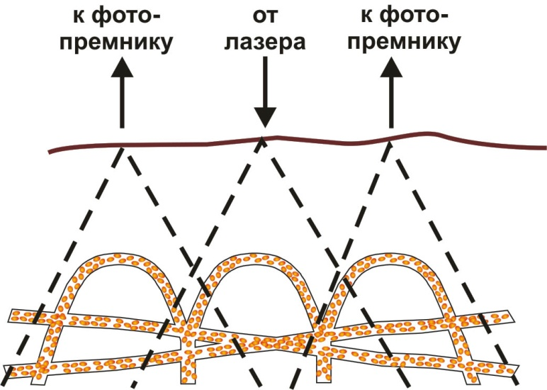
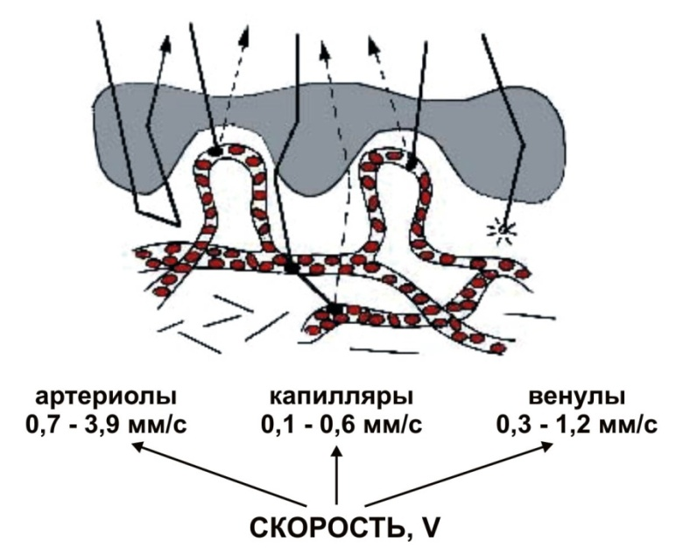
Схема зондирования ткани лазерным излучением на руке респондента
Лазерный луч отражается от эритроцитов в мелких сосудах: микрокапиллярах, артериолах, венулах на отдельном участке, площадью около 5 мм. Это позволяет осуществить вейвлет-анализ, изучить постоянную и переменные составляющие кровотока и соответственно трофики тканей; получить данные по активным и пассивным факторам регуляции кровенаполнения МЦР: активные - эндотелиальный, нейрогенный, миогенный; пассивные – сердечная и дыхательная волна.
Москва, Технопарк "Строгино«, ООО НПП "ЛАЗМА"
Приборы:
http://www.lazma.ru/rus/catalog/index.php?rubrid=1
http://www.lazma.ru/rus/catalog/
Научная методология
Крупаткин А.И., Сидоров В.В. Функциональная диагностика состояния микроциркуляторно - тканевых систем: Колебания, информация, нелинейность (Руководство для врачей). М.: Книжный дом "ЛИБРОКОМ", 2013.- 496с.

Slide 16
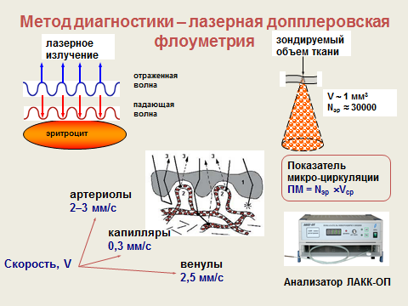
Приборы:
http://www.lazma.ru/rus/catalog/index.php?rubrid=1
http://www.lazma.ru/rus/catalog/ Научная методология
Крупаткин А.И., Сидоров В.В. Функциональная диагностика состояния микроциркуляторно - тканевых систем: Колебания, информация, нелинейность (Руководство для врачей). М.: Книжный дом "ЛИБРОКОМ", 2013.- 496с.

Slide 17
Приборы:
http://www.lazma.ru/rus/catalog/index.php?rubrid=1
http://www.lazma.ru/rus/catalog/ Научная методология
Крупаткин А.И., Сидоров В.В. Функциональная диагностика состояния микроциркуляторно - тканевых систем: Колебания, информация, нелинейность (Руководство для врачей). М.: Книжный дом "ЛИБРОКОМ", 2013.- 496с.

Slide 18
Приборы:
http://www.lazma.ru/rus/catalog/index.php?rubrid=1
http://www.lazma.ru/rus/catalog/ Научная методология
Крупаткин А.И., Сидоров В.В. Функциональная диагностика состояния микроциркуляторно - тканевых систем: Колебания, информация, нелинейность (Руководство для врачей). М.: Книжный дом "ЛИБРОКОМ", 2013.- 496с.

Slide 19
Приборы:
http://www.lazma.ru/rus/catalog/index.php?rubrid=1
http://www.lazma.ru/rus/catalog/ Научная методология
Крупаткин А.И., Сидоров В.В. Функциональная диагностика состояния микроциркуляторно - тканевых систем: Колебания, информация, нелинейность (Руководство для врачей). М.: Книжный дом "ЛИБРОКОМ", 2013.- 496с.

Slide 20
Приборы:
http://www.lazma.ru/rus/catalog/index.php?rubrid=1
http://www.lazma.ru/rus/catalog/ Научная методология
Крупаткин А.И., Сидоров В.В. Функциональная диагностика состояния микроциркуляторно - тканевых систем: Колебания, информация, нелинейность (Руководство для врачей). М.: Книжный дом "ЛИБРОКОМ", 2013.- 496с.

Slide 21
Приборы:
http://www.lazma.ru/rus/catalog/index.php?rubrid=1
http://www.lazma.ru/rus/catalog/ Научная методология
Крупаткин А.И., Сидоров В.В. Функциональная диагностика состояния микроциркуляторно - тканевых систем: Колебания, информация, нелинейность (Руководство для врачей). М.: Книжный дом "ЛИБРОКОМ", 2013.- 496с.

Slide 22
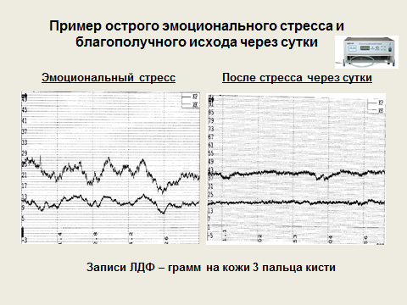
Приборы:
http://www.lazma.ru/rus/catalog/index.php?rubrid=1
http://www.lazma.ru/rus/catalog/ Научная методология
Крупаткин А.И., Сидоров В.В. Функциональная диагностика состояния микроциркуляторно - тканевых систем: Колебания, информация, нелинейность (Руководство для врачей). М.: Книжный дом "ЛИБРОКОМ", 2013.- 496с.

Slide 23
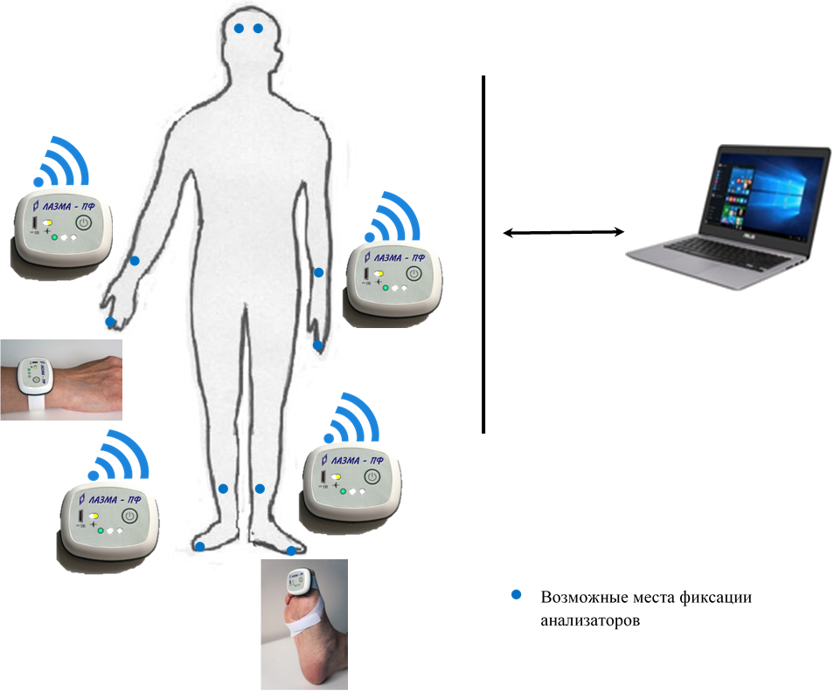
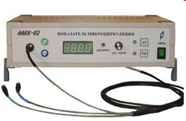
В исследовании использовался аппарат ЛАКК (лазерный анализатор капиллярного кровотока), одноканальный
и метод лазерной допплеровской флоуметрии (ЛДФ) – определение показателей микроциркуляции в зависимости от активных (эндотелиальный, нейрогенный, миогенный факторы) и пассивных (дыхательные сокращения, пульсовая волна) факторов регуляции кровотока в микрокапиллярах

Slide 24
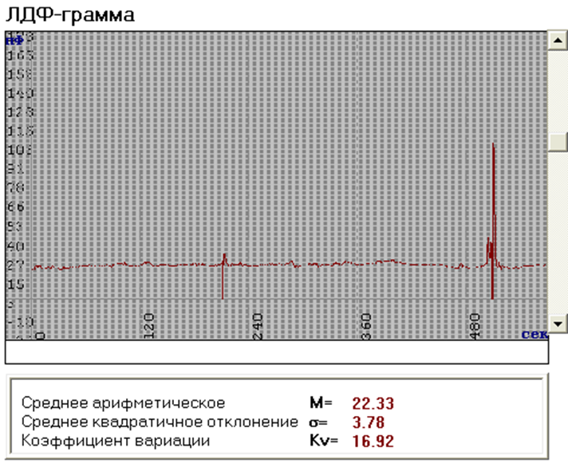
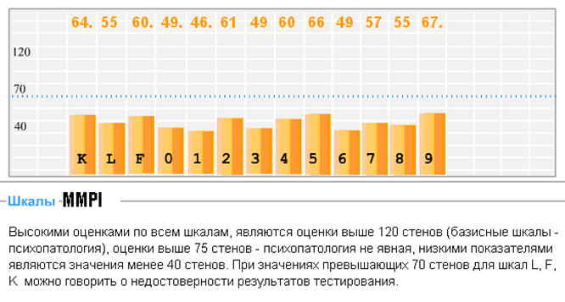
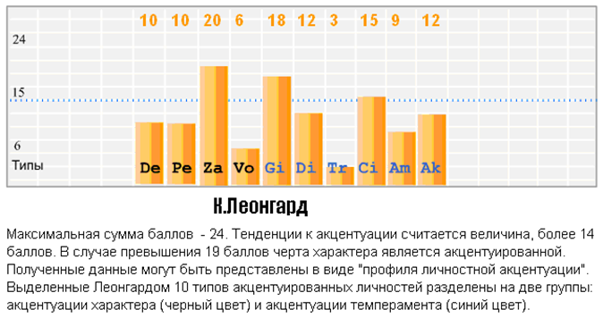
Анализ полученных данных Тип личности с выраженной моторной реакцией микрокапилляров – автономной нервной системы на единичные стимулы
Шкалы MMPI
0 – интроверсия
1 – ипохондрия
2 - депрессия
3 - истерия
4 – психопатия
5 – маскулинность
6 – паранойя
7 – психастения
8 – шизофрения
9 – гипомания

